Slide 1
1. Lernmodul
Analog vs. Digital
Notes:
In diesem Unterrichtstermin geht es um den Vergleich analoger und digitaler Arbeitsschritte bzw. Funktionen.
Die Beispiele können je nach Zielgruppe und Lebensweltbezug ergänzt oder geändert werden.

Slide 2
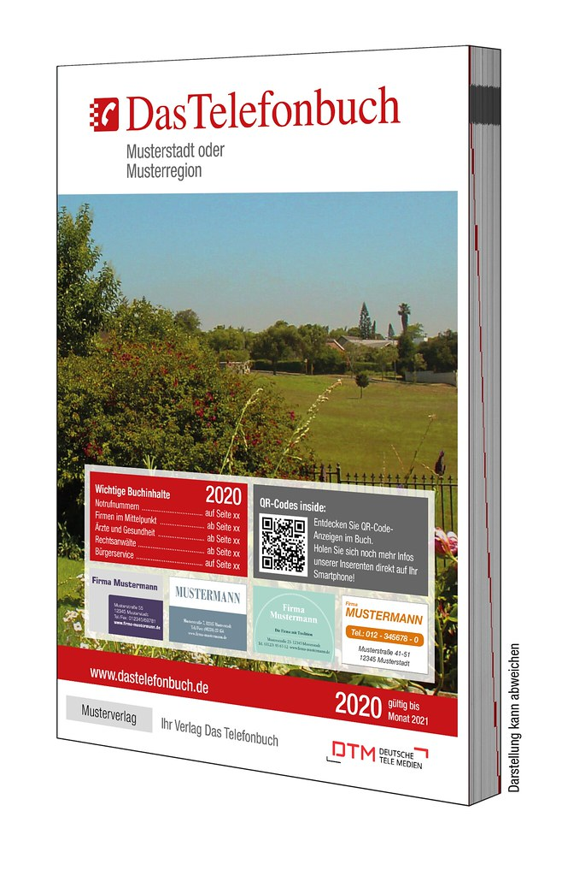
Analog vs. Digital

Slide 3

Analog vs. Digital

Slide 4
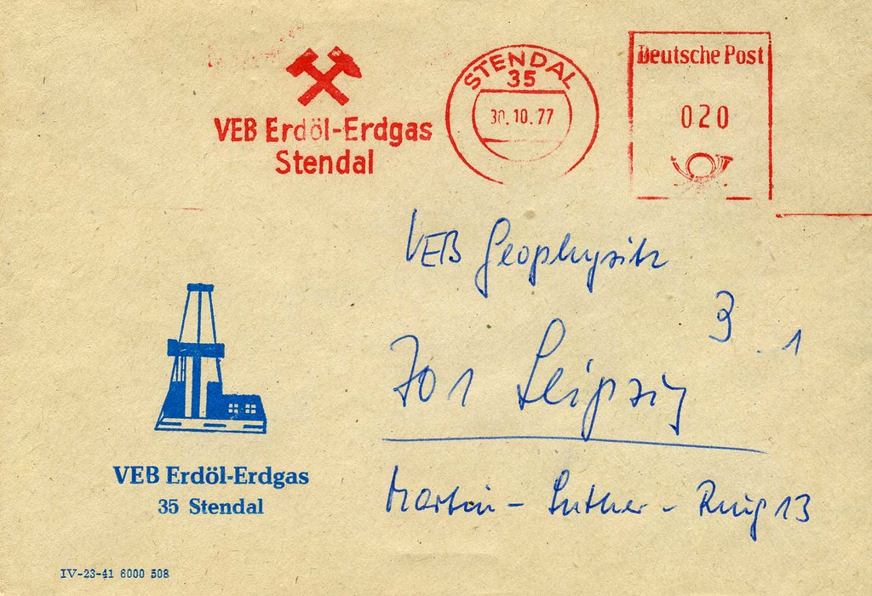
Analog vs. Digital

Slide 5
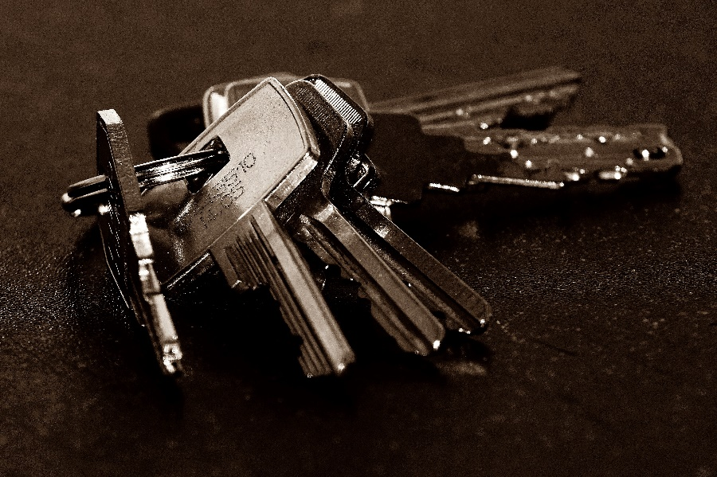
Analog vs. Digital

Slide 6
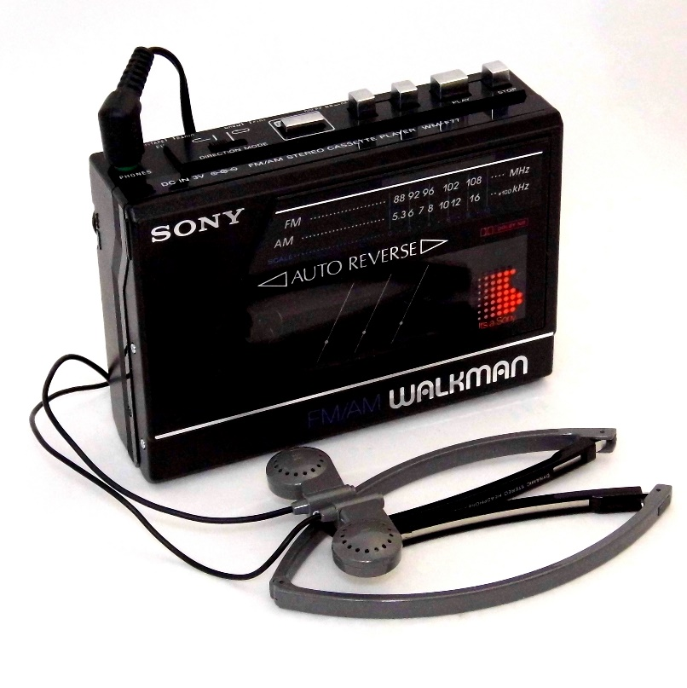
Analog vs. Digital
Joe Haupt, CC-BY-SA

Slide 7
Aufgabe 1
Fügen Sie einen neuen Kontakt hinzu. Dafür brauchen Sie die Kontakte-App.
Schreiben Sie Ihrer Kursleitung eine E-Mail. Stellen Sie sich kurz vor.

Slide 8
Aufgabe 2
Sie bekommen danach einen Termin per E-Mail von Ihrer Kursleitung.
Übertragen Sie den Termin in die Kalender-App.

Slide 9
Aufgabe 3
Melden Sie sich auf www.gffb-ilias.de an.
Ändern Sie Ihr ILIAS Passwort.
Öffnen Sie danach selbstständig Ihren Kurs.
Notes:
Der URL muss geändert werden, falls ein LMS zu Einsatz kommt. Sonst können die TN das Passwort eines ihrer Accounts ändern, um das Thema zu üben.

Slide 10
Welches Passwort ist sicher?
Stefan24021987
123456789
aaabbbccc!
JsjT2xiFu!
Eselsbrücke: Julia steigt jeden Tag 2mal in Frankfurt um!
Notes:
Exkurs: Bei Bedarf kann das Thema behandelt werden. Diese Folie gilt als Einstieg in das Thema „sichere Passwörter“. Weitere Informationen zu Dos und Don’ts sind im Learning Nugget „Sichere Passwörter“ zu finden.

Slide 11
Aufgabe 4
Nun sollen Sie den virtuellen Trainingsraum beitreten. Den Weg zum Raum finden Sie in Ihrem Kurs.
Bearbeiten Sie Aufgaben mit Ihrer Kursleitung im virtuellen Trainingsraum.

Slide 13

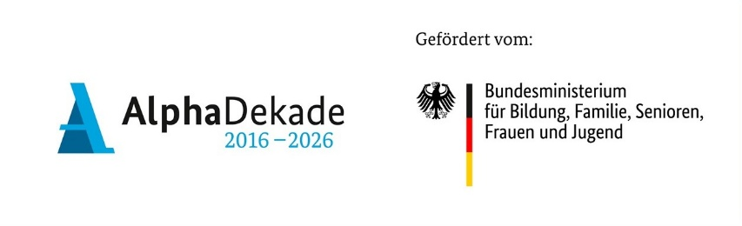

Impressum
Herausgegeben von
GFFB gGmbH
Projekt #ABCforJobs
(Projektlaufzeit 01.11.2021 bis 31.10.2025)
Mainzer Landstraße 349
60326 Frankfurt am Main
www.gffb.de
Lizenz
Das Selbstlernprogramm HoGa unterliegt der Lizenz Creative Commons Namensnennung – Weitergabe unter gleichen Bedingungen 4.0 International (CC BY-SA 4.0).
Als Urheberin ist die GFFB gGmbH zu nennen.
Die vollständigen Lizenzbedingungen finden Sie unter: www.creativecommons.org
Förderhinweis
Dieses Produkt wurde im Rahmen der Nationalen Dekade für Alphabetisierung und Grundbildung 2016-2026 mit Mitteln des Bundesministeriums für Bildung, Familie, Senioren, Frauen und Jugend unter dem Förderkennzeichen W-1505A-AOG gefördert. Die Verantwortung für den Inhalt dieser Veröffentlichung liegt bei der Autorin/beim Autor.
© August 2025

